Slide 1


Slide 2


Phần mềm quản lí thư viện
Chủ đề bài tập lớn
lập trinh hướng đối tượng

Slide 3
Thành viên nhóm và giáo viên hướng dẫn:
Mục lục
Thành viên : Mã Sinh Viên
Hoàng Khắc Phúc 19010066
Đường Ngọc Hà 19010056
Lò Văn Quyết 19010067
Nguyễn Đức Duy 19010054
Giáo viên hướng dẫn:
Trần Đăng Hoan

Slide 4
Mục lục
1 | Mở đầu
2 | Mục tiêu
3 | Đặc diểm và lợi ích
4 | Hạn chế
5 | Phân tich
6 | Bieu đồ
7 | Hướng phat triển

Slide 5


Mở đầu và mục tiêu
Để thuận tiện cho việc sử dụng cũng như quản lí thư viện chúng em đã xây dựng một hệ thống với mục tiêu
- Tự động thống kê lượng sách trong thư viện,
- Tạo sự thuận tiện cho việc mượn và thêm sách vào vào thư viện

Slide 6
Đặc điểm và lợi ích
Dành cho cả quản lý thư viện và sinh viên.
Nâng cao hiệu quả trong công tác quản lý và tìm kiếm.
Lưu trữ đầy đủ thông tin về các loại sách và một số thông tin về sinh viên.
Quản lý thư viện dễ dàng cập nhật hoặc thay đổi thông tin về các loại sách.
Mỗi loại sách chỉ có 1 mã sách riêng
Tìm kiếm thông tin về sách nhanh chóng.
Thông tin tài khoản được mã hóa để bảo mật.
- Xử dụng API để giao tiếp với cơ sở dữ liệu

Slide 7
Hạn Chế
Chỉ có thể sử dụng trên máy tính.
Quyền truy cập của quản lý còn hạn chế.
Chức năng chưa được phát triển nhiều.

Slide 8
Phân tích phần mềm
Đăng kí

Slide 9
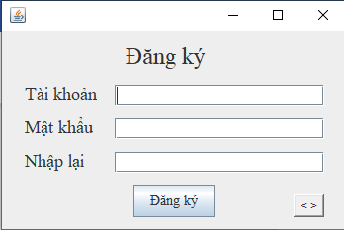
Phân tích phần mềm
Đăng kí

Slide 10
Phân tích phần mềm
Đăng kí
Đăng nhập

Slide 11
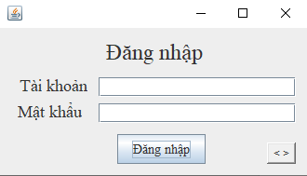
Phân tích phần mềm
Đăng nhập

Slide 12
Phân tích phần mềm
Đăng kí
Đăng nhập
Giao diện của quản lý

Slide 13
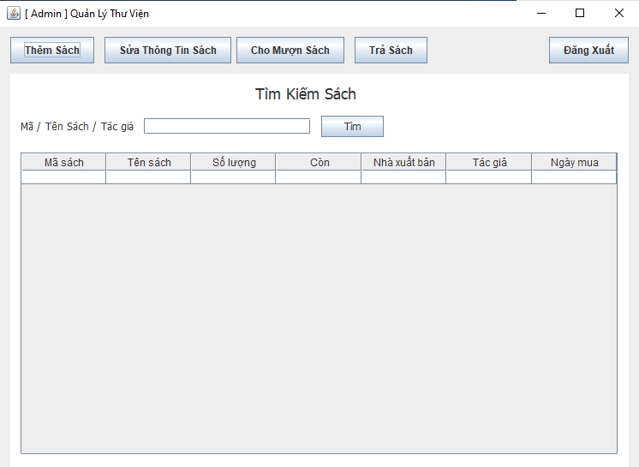
Giao diện
quản lý

Slide 14
Chức năng

Slide 15
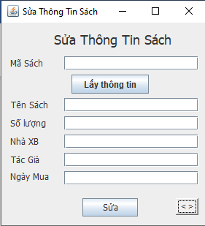
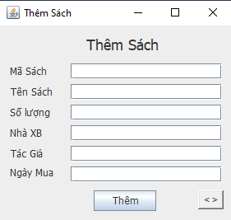
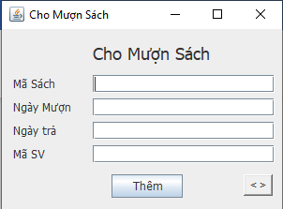
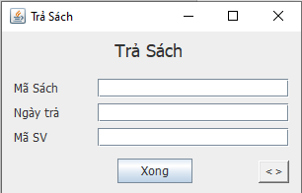
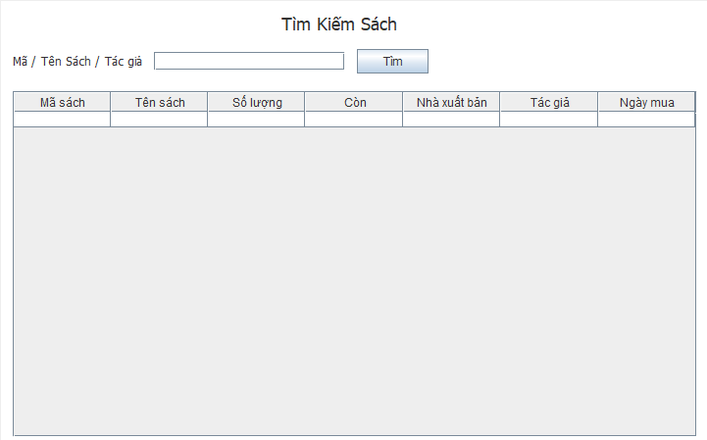

Slide 16
Phân tích phần mềm
Đăng kí
Giao diện quản lí
Đăng nhập
Giao diện sinh viên

Slide 17
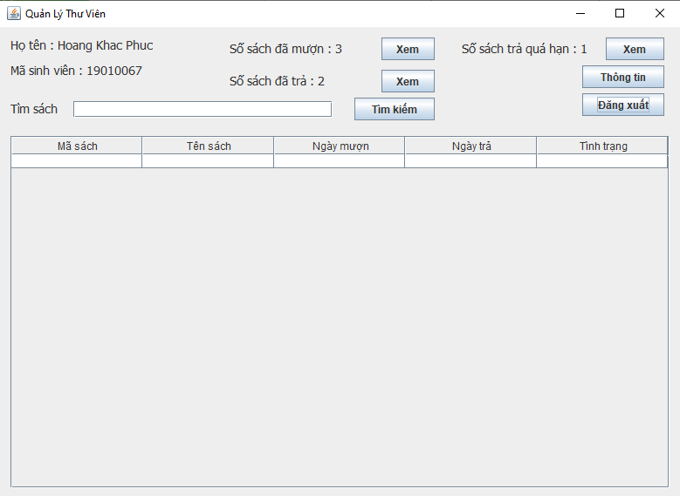
Giao diện
sinh viên

Slide 18
Chức năng

Slide 19
Xem số lượng sách đã mượn
Khi người dùng nhấn vào nút “Xem” hệ thống sẽ hiển thị thông tin về sách đã mượn
Xem số lượng sách đã trả
Khi người dùng nhấn vào nút “Xem” hệ thống sẽ hiển thị thông tin về sách đã tra
Xem số lượng sách quá hạn
Khi người dùng nhấn vào nút “Xem” hệ thống sẽ hiển thị thông tin về sách đã quá hạn
Chỉnh sửa thông tin

Slide 20
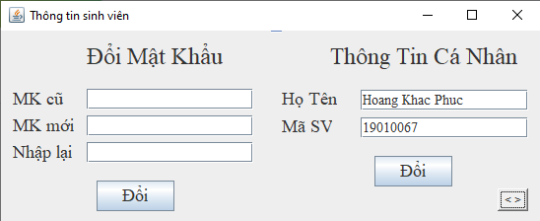
Chỉnh sửa thông tin

Slide 21

Đăng xuất
Hệ thống tự động reset thông tin của người dùng và quay lại giao diện đăng nhập.

Slide 22
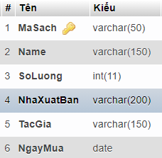
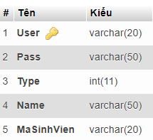
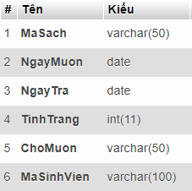
Cơ sở dữ liệu
thông tin
account
Mượn sách

Slide 23
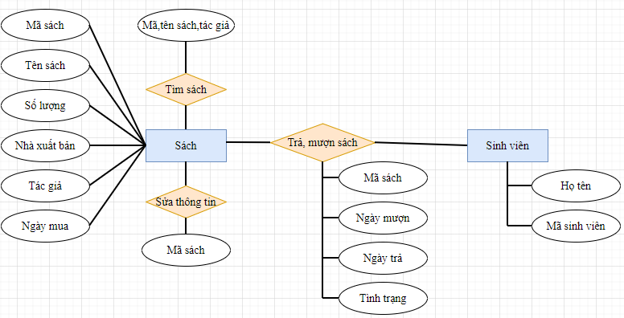
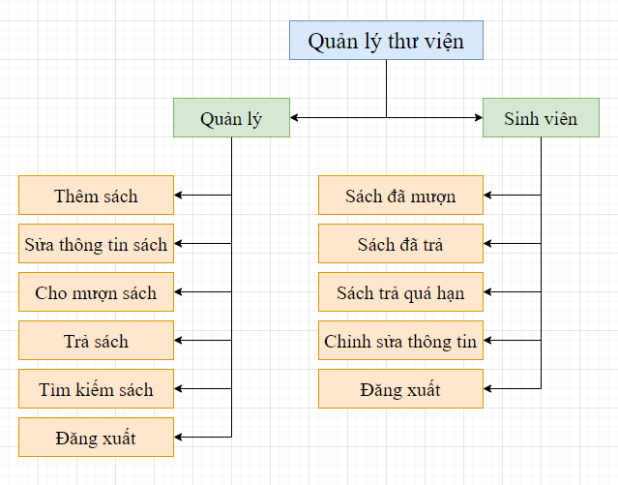
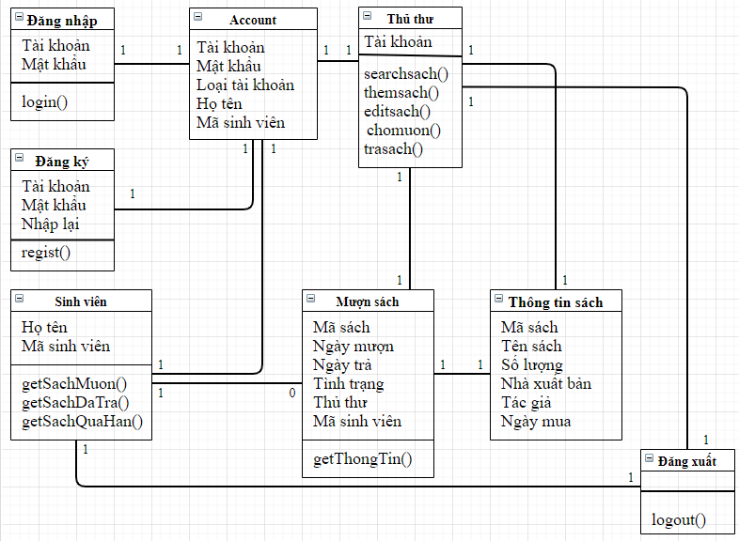
Biểu đồ

Slide 24
Hướng phát triển
Nhờ việc lập trình hướng đối tượng, chương trình có thể dễ dàng phát triển thêm một số chức năng mới và có thể xây dưng trên các môi trường khác.

Slide 25
The end, thanks for watch …

